Slide 1
外国ジャーナリズムⅡa
-20世紀のフランス新聞界
-フランスのコミュニケーション概念

Slide 2
14．1980年代：放送界の変革
「少数チャンネル・独占公共放送・商業テレビを認めない」国から→「多チャンネル・民間優位の二元体制」の国へ
1986年法／89年法：「コミュニケーションの自由」概念の創出
幅広い「視聴覚コミュニケーション」cf.大谷堅志郎「フランス放送界の変貌とその制度的枠組み」
1972年法／74年法：放送法
1982年法：視聴覚コミュニケーション
受け手の権利、市民の権利

Slide 3
15.1980-90年代：電気通信行政の再編成
独立行政委員会制度
視聴覚コミュニケーション最高機関(1982年法)
コミュニケーションと自由のための国民委員会(1986年法）
視聴覚高等（最高）評議会:1989年法
（CSA, Consel superieur de l'audiovisuel ）
http://www.csa.fr/Le-CSA/Presentation-du-Conseil
大谷堅志郎「フランス放送界の変貌とその制度的枠組み」『放送研究と調査』89/9
新田哲郎「視聴覚高等評議会」『放送研究と調査』2010/10

Slide 4
CSA：評議員一覧
Michel Boyon 大統領 委員長ラジオフランス会長
Michel Reiser 大統領 視聴覚制作ドキュメンタリー制作
Françoise Laborde 大統領 子どもの保護F2，F3 番組編集長
Marie-Laure Denis 上院議長 政治的多元性・選挙保健省局長
Alain Mear 上院議長デ ジタルTV 国務院評定官
Christine Kelly 上院議長 広告・視聴者保護TV キャスター
Sylvie Genevoix 下院議長 公共TV TV プロデューサー
Rachid Arhab 下院議長 視聴覚コンテンツの倫理TV キャスター
Emmanuel Gabla 下院議長 新しい視聴覚サービス経済産業省情報技術局長
※ CSA のHP(2010）

Slide 5
CSA：任務と役割
①電波監理，周波数割り当て，放送免許の更新，没収
② 放送会社等に対する平等な関与と，自由な競争の助長
③ 番組の質と多元性確保のための監視
④ フランス語・フランス文化の擁護
⑤ 有害コンテンツからの子ども・未成年保護
⑥ 放送会社による義務違反に対する注意喚起，釈明要求，制裁
⑦ 公共放送に対する意見表明

Slide 6
CSA
監視＋苦情メールから(4,000件/年）
事前検閲はない
規制⇒注意改善：警告、催告、制裁手続きの開始
制裁：制裁金の支払い，訂正放送の読み上げ，当該番組の一時停止，放送免許の期間短縮，免許取り消しなど
「報道倫理」「子ども・未成年保護」「仏語・仏文化擁護」

Slide 7
CSA
独立性：政府機関の干渉なし；国務院のみ
透明性の確保：年次報告書
行政の介入
「管理下の自由」または「監視される自由」（憲法院判決の論理を是としない）「送り手の自由」論

Slide 8
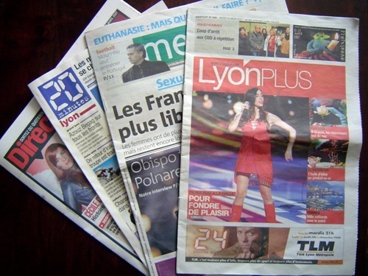
Ovni/Free Press in France

